Slide 1
Topologically Protected
Elastic Waves in 1D
Phononic Crystals
연속 고체의 위상 계면 모드: 학위 연구 소개와 2026 연구동향
Ingi Kim | University of Tokyo
Applied Physics Express 11, 017201 (2018)
Notes:
[Source] Kim, Iwamoto & Arakawa, Appl. Phys. Express 11, 017201 (2018); Corporate Template L1
[Script]
오늘 소개할 연구는 주기적인 실리카 구조를 이용해 탄성파를 특정 경계에 가두는 방법입니다. 발표의 앞부분에서는 공학계열 학부생도 이해할 수 있도록 bandgap과 위상이라는 개념부터 설명하고, 이후 논문의 설계·실험 결과와 최근의 GHz 집적 포노닉스 연구까지 연결하겠습니다.

Slide 2
연구 핵심 요약
연구 목적
연속 실리카 구조에서 완전 phononic bandgap과 위상 계면 모드를 함께 구현
핵심 아이디어
unit cell의 형상을 바꿔 band inversion을 만들고 서로 다른 위상 0·π를 설계
실험 방법
위상이 다른 접합과 같은 접합을 제작해 transmission spectrum과 공간 분포를 비교
주요 결과
202.38 kHz에서 Q≈5,650의 단일 peak와 계면 주변의 강한 진동 국소화를 관찰
현재의 발전
kHz 현상 검증에서 MHz–GHz 집적회로·저손실 waveguide·재구성 설계로 확장
Notes:
[Source] Kim et al., APEx 11, 017201 (2018), abstract and Figs. 1–6; current-trend synthesis from cited 2024–2026 papers
[Script]
이 연구의 질문은 연속적인 고체 구조에서도 완전한 bandgap과 위상적으로 보호되는 계면 모드를 동시에 만들 수 있는가였습니다. 구조의 모양을 바꾸어 서로 다른 위상을 만든 뒤, 두 구조를 연결했습니다. 위상이 다른 접합에서만 202.38킬로헤르츠의 날카로운 peak와 공간적으로 국소화된 진동이 나타났으며, 이 결과는 이후 고주파 집적 포노닉 회로 연구의 초기 기반과 연결됩니다.

Slide 3
주기 구조는 특정 주파수의 파동을 차단한다
■ 반복 구조에서 여러 번 반사된 파동이 상쇄되면 bandgap이 형성된다
Photonic crystal
Phononic crystal
파동
빛
파동
탄성파·음파
반복 물성
굴절률
반복 물성
밀도·탄성률·형상
차단 구간
Photonic bandgap
차단 구간
Phononic bandgap
주파수에 따른 파동 전달
전달 가능
Bandgap
전달 억제
전달 가능
Notes:
[Source] Author synthesis based on Kim et al., APEx 11, 017201 (2018), introduction and Fig. 1
[Script]
주기 구조는 파동이 여러 경로로 반사되도록 만듭니다. 특정 주파수에서는 반사파들이 서로 상쇄되어 앞으로 전달되지 못하는 구간이 생기는데, 이를 bandgap이라고 합니다. 빛을 다루는 photonic crystal에서는 굴절률이 반복되고, 탄성파를 다루는 phononic crystal에서는 밀도와 탄성률, 구조 형상이 반복된다는 차이가 있습니다. 하지만 band structure를 통해 전달 가능 구간과 차단 구간을 읽는 기본 원리는 같습니다.

Slide 4
같은 bandgap도 내부의 진동 배열은 다를 수 있다
■ band 위아래 진동 모드의 배열이 구조의 위상을 결정한다
결합 순서 A
A
B
A
B
A
B
A
B
Zak phase 0
결합 순서 B
A
B
A
B
A
B
A
B
Zak phase π
1
결합 순서 변화
2
Bandgap 닫힘
3
Band inversion
4
경계 상태
unit cell 내부 배열 변경
두 band가 한 점에서 만남
위·아래 모드 순서 교환
0과 π가 만나는 곳에 국소 모드
Notes:
[Source] Kim et al., APEx 11, 017201 (2018), pp. 1–2, Eq. (1) and Fig. 1; SSH model analogy
[Script]
여기서는 Zak phase의 적분식을 계산하기보다 의미만 이해하면 됩니다. 같은 주파수 범위에 bandgap이 있어도, unit cell 안에서 강한 결합과 약한 결합이 배열되는 순서가 다를 수 있습니다. 이 차이를 0과 파이라는 두 라벨로 구분합니다. 구조를 연속적으로 변화시키면 bandgap이 닫혔다 다시 열리고, 그 과정에서 위아래 모드의 순서가 바뀝니다. 서로 다른 라벨의 구조를 연결하면 bulk–edge correspondence에 따라 경계에 새로운 국소 상태가 나타납니다.

Slide 5
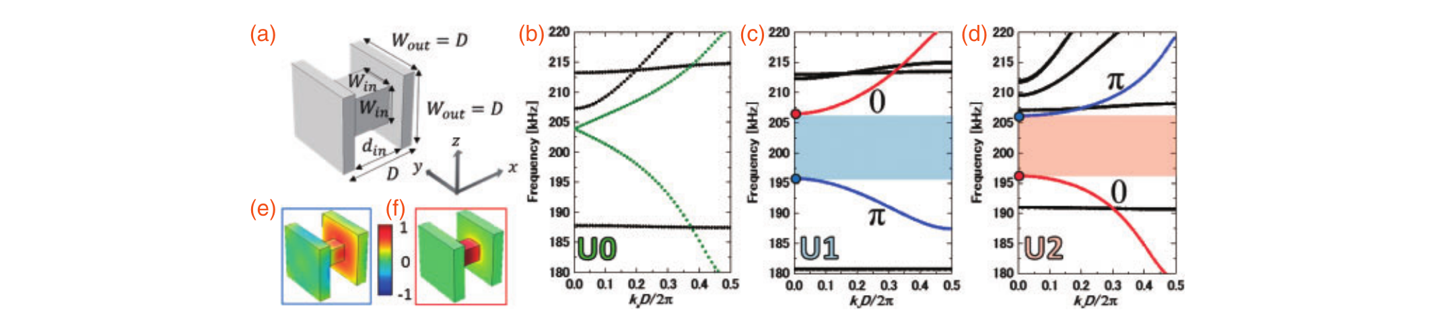
Unit cell 변형이 band inversion과 위상 반전을 만든다
■ 구조 파라미터 변화로 bandgap을 닫았다 다시 열어 서로 다른 두 위상을 구현했다
U0 | Gap closed
U1 | Zak: π / 0
U2 | Zak: 0 / π
약 204 kHz에서 두 band가 만나는 위상 전이점
파란색–빨간색 band-edge mode의 첫 번째 배열
band inversion 이후 odd/even mode 순서가 반전
Source: Kim et al., APEx 11, 017201 (2018), Fig. 1
Notes:
[Source] Kim et al., APEx 11, 017201 (2018), p. 2, Fig. 1
[Script]
Figure 1의 왼쪽은 실리카 unit cell이고, 오른쪽은 구조 파라미터에 따른 band structure입니다. U0에서는 약 204킬로헤르츠에서 bandgap이 닫힙니다. 이 전이점을 기준으로 한쪽 방향으로 구조를 바꾼 U1과 반대 방향의 U2에서는 gap이 다시 열립니다. 중요한 점은 U1과 U2의 band-edge mode 대칭성이 서로 뒤바뀌었다는 것입니다. 이 band inversion이 Zak phase의 차이를 만들고, 두 구조를 위상적으로 구분합니다.

Slide 6
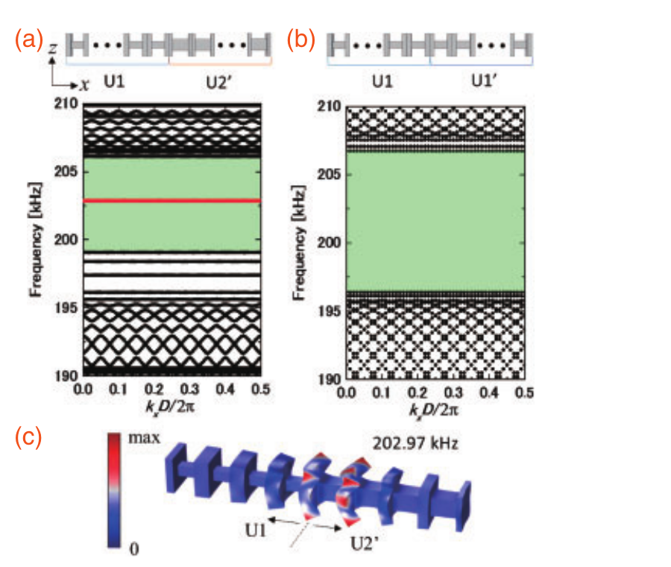
서로 다른 위상의 경계에는 국소 진동 모드가 생긴다
■ 양쪽 구조의 위상이 다를 때만 bandgap 내부에 interface mode가 나타난다
비자명 접합
U1 + U2′
공통 PnBG 내부에 한 개의 red line이 출현
대조군
U1 + U1′
bandgap은 존재하지만 위상이 같아 국소 모드 없음
고유주파수
202.97 kHz
계면에서 변위가 최대이고 양쪽으로 빠르게 감소
Source: Kim et al., APEx 11, 017201 (2018), Fig. 2
Notes:
[Source] Kim et al., APEx 11, 017201 (2018), pp. 2–3, Fig. 2
[Script]
Figure 2는 bulk–edge correspondence를 수치적으로 확인한 결과입니다. U1과 U2 프라임을 연결한 경우, 녹색 공통 bandgap 안에 빨간색 선으로 표시된 단 하나의 모드가 나타납니다. 반면 U1과 U1 프라임처럼 위상이 같은 구조를 연결하면 bandgap이 있어도 국소 모드는 생기지 않습니다. 유한 길이 구조의 변위 분포에서도 202.97킬로헤르츠 모드가 접합부에 집중됩니다. 따라서 이 모드는 단순히 형상이 바뀐 결함이 아니라 위상 차이와 연결된 상태입니다.

Slide 7
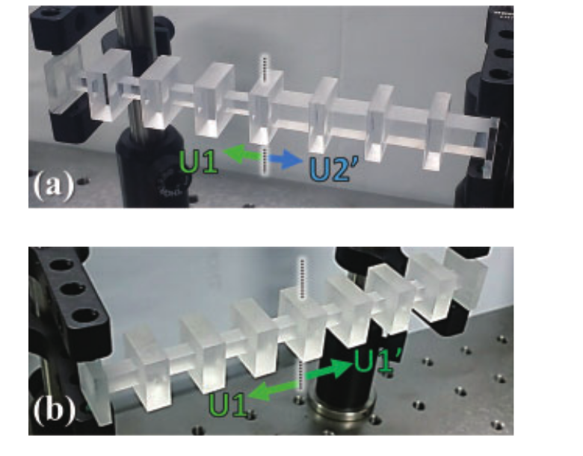
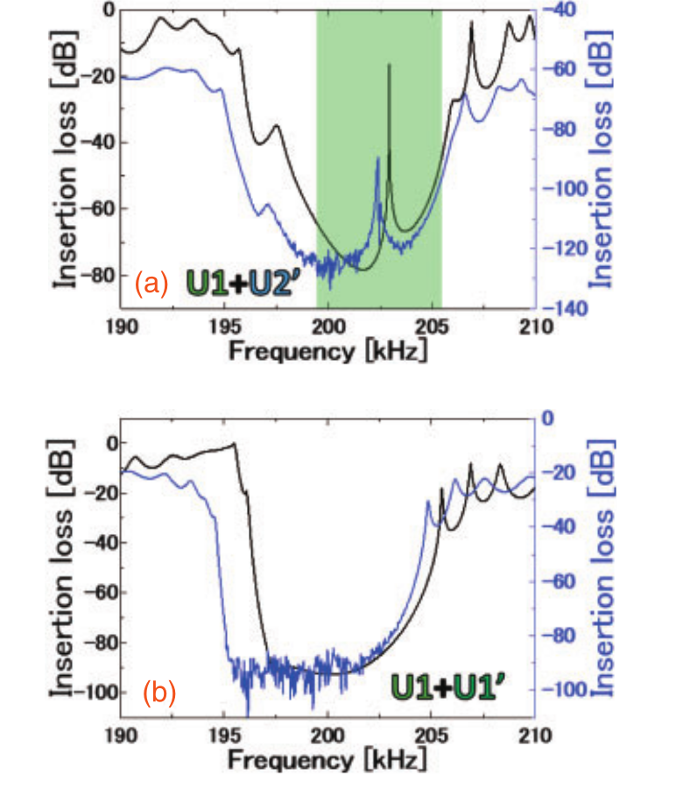
실리카 시편에서 위상 차이의 효과를 비교했다
■ 위상이 다른 시편과 같은 시편을 함께 측정해 단순 결함 공진과 구분했다
제작 시편
Transmission spectrum
관찰 결과
U1 + U2′
공통 PnBG 안에
뚜렷한 peak
────────
U1 + U1′
국소 peak 없음
Source: Kim et al., APEx 11, 017201 (2018), Figs. 3–4
Notes:
[Source] Kim et al., APEx 11, 017201 (2018), p. 3, Figs. 3–4
[Script]
실험에서는 fused silica를 초음파 가공해 두 종류의 접합 시편을 만들었습니다. 각 시편의 좌우에 초음파 송신기와 수신기를 배치하고 glycerin을 couplant로 사용했습니다. 위상이 다른 U1과 U2 프라임 접합에서는 공통 bandgap 안에 뚜렷한 transmission peak가 관찰됩니다. 같은 위상의 U1과 U1 프라임 접합에는 이 peak가 없습니다. 이 대조 실험 덕분에 관찰된 peak가 단순한 형상 변화나 임의의 결함 공진이 아니라 위상 차이에서 비롯되었다고 판단할 수 있습니다.

Slide 8
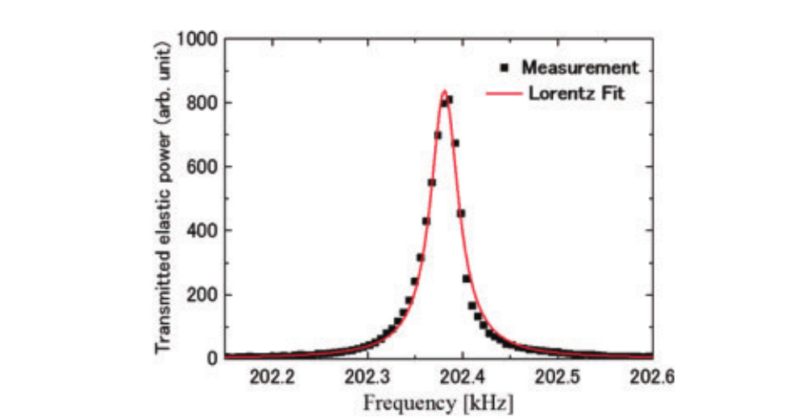
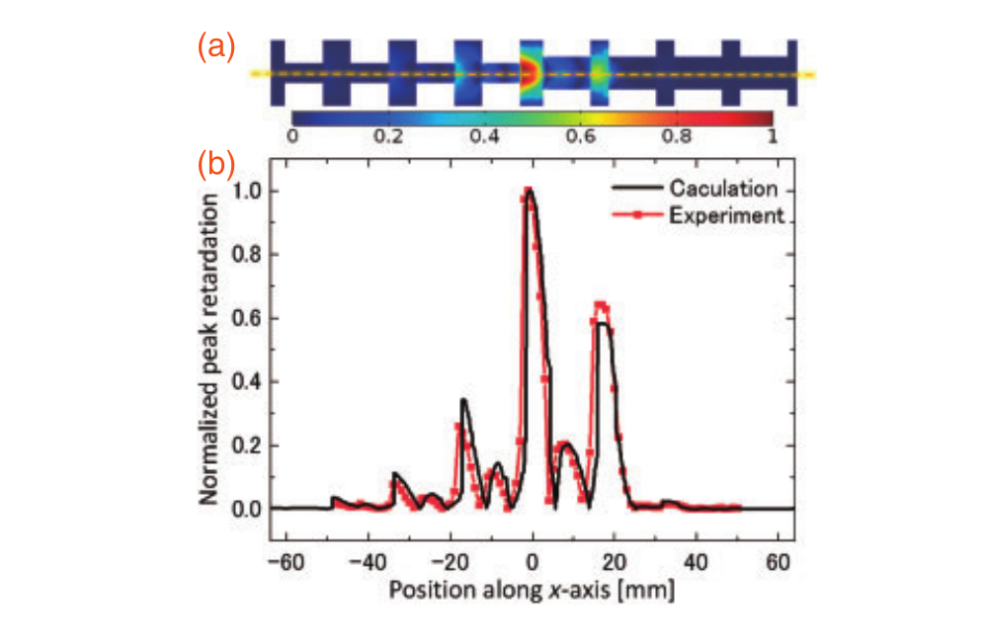
202.38 kHz의 진동이 경계에 강하게 갇혔다
■ 주파수 측정과 공간 이미징이 동일한 interface mode의 존재를 입증했다
① 주파수 영역: 날카로운 공진
② 공간 영역: 계면 주변 국소화
202.38 kHz
Q ≈ 5,650
≤ 2 cells
측정 공진 주파수
FWHM ≈ 35.8 Hz
진동 에너지가 오래 유지
계면에서 멀어지며
탄성장이 빠르게 감소
Source: Kim et al., APEx 11, 017201 (2018), Figs. 5–6
Notes:
[Source] Kim et al., APEx 11, 017201 (2018), pp. 3–4, Figs. 5–6
[Script]
Figure 5의 공진 주파수는 202.38킬로헤르츠로, 계산값 202.97킬로헤르츠와 잘 일치합니다. 공진선의 반치폭은 약 35.8헤르츠이며, 중심 주파수를 반치폭으로 나눈 Q값은 약 5650입니다. Q가 크다는 것은 진동 에너지가 상대적으로 오래 유지된다는 뜻입니다. Figure 6에서는 photoelastic effect로 시편의 변형이 만든 복굴절을 측정했습니다. 실험값과 계산값이 모두 계면에서 최대가 되고 두 번째 unit cell 안쪽에서 빠르게 줄어들어 공간 국소화를 확인합니다.

Slide 9
위상 포노닉스는 소형·고주파·집적 소자로 발전하고 있다
■ 2018년의 kHz급 현상 검증은 GHz 회로와 저손실 파동 제어로 확장됐다
2018
2024
2025
2025–26
연속체 현상 검증
On-chip waveguide
저손실 보호
재구성·자동설계
202 kHz
Q≈5,650
>430 MHz
3 dB/km
1.5 GHz
완전 PnBG의 1D 계면 모드
LiNbO₃ 박막·beam splitter
전파손실 11.3 dB/mm
120° 굴곡 통과 99.99%
soft-clamping 결합
MZI·Thouless pump
AI inverse design
개념 확장: 1D interface → 2D/3D corner·hinge → higher-order topological pumping
[1] Wang et al., Commun. Phys. (2024) [2] Yang et al., APL (2024) [3] Xi et al., Nature (2025) [4] Xu et al., Nat. Electron. (2025)
Notes:
[Source] Kim et al., APEx (2018); Wang et al., Commun. Phys. 7, 193 (2024), https://doi.org/10.1038/s42005-024-01681-y; Yang et al., APL 124, 162203 (2024), https://doi.org/10.1063/5.0201413; Xi et al., Nature (2025), https://doi.org/10.1038/s41586-025-09092-x; Xu et al., Nat. Electron. 8, 689–697 (2025), https://doi.org/10.1038/s41928-025-01437-8; JAP 139, 025101 (2026), https://doi.org/10.1063/5.0304039
[Script]
2018년 연구가 매크로 스케일에서 위상 계면 상태의 존재와 국소화를 입증했다면, 최근 연구는 실제 회로 기능으로 이동했습니다. 2024년에는 리튬 나이오베이트 박막에서 430메가헤르츠 이상의 on-chip waveguide와 beam splitter가 구현됐습니다. 2025년 soft-clamped waveguide는 상온 3데시벨 퍼 킬로미터의 낮은 손실과 120도 굴곡 통과 확률 99.99퍼센트를 보고했습니다. 같은 해 1.5기가헤르츠 비현수형 회로에서 재구성 경로와 Mach–Zehnder interferometer가 구현됐고, 이후 inverse design도 확장되고 있습니다. 반도체 광학 관점에서는 RF acoustic routing, optomechanics, 센서, 양자 transduction과 연결되는 흐름입니다.

Slide 10
Notes:
[Source] Corporate Template L9
[Script]
이상으로 발표를 마치겠습니다. 질문 부탁드립니다.

